Slide 1
ブロックプログラミングを用いたプログラムの論理的思考・コーディングを身に着けるための研究
学籍番号：1821121
氏名：島岡慎也

Slide 2
今週の進捗
Node.jsを用いた構成について、イメージ図を作成した
JavaScriptのデバッグをする環境を作成した
VSCode＋Live server＋Debugger for Chrome

Slide 3
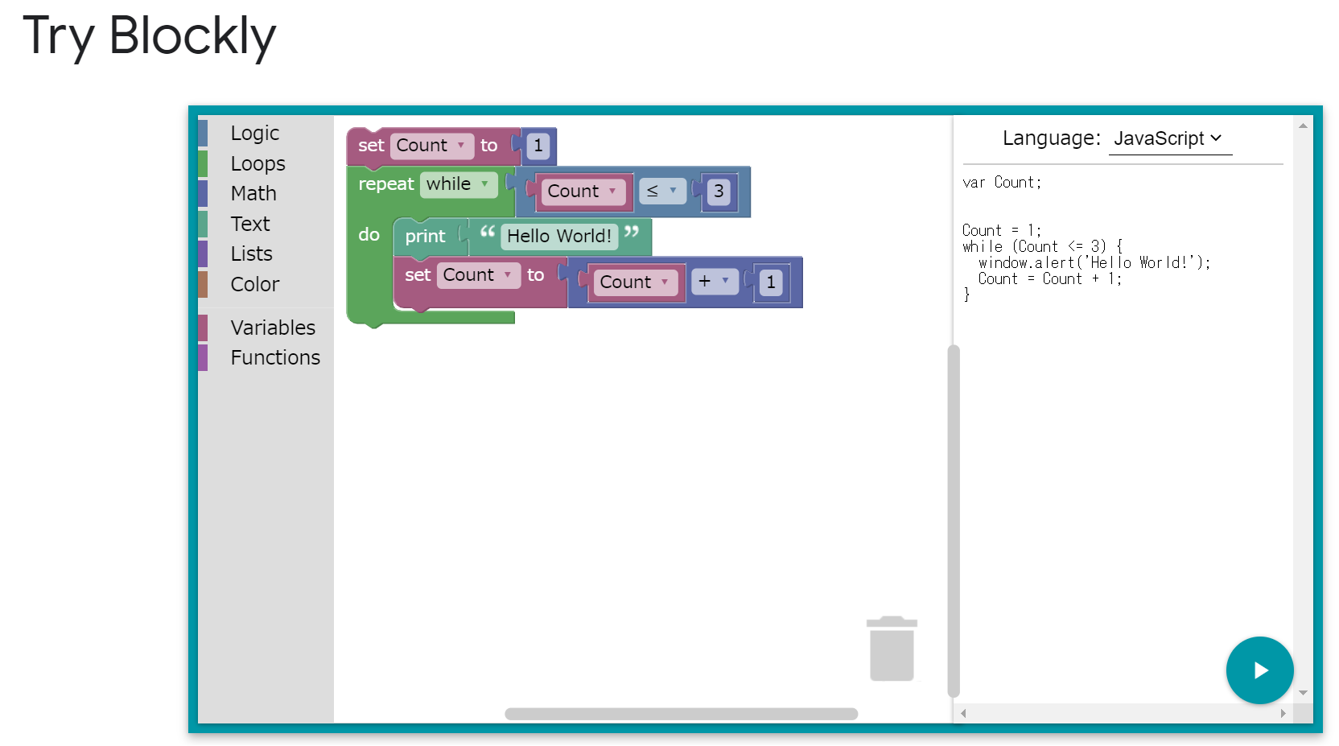
ブロックプログラミングとは何か
命令を埋め込まれたブロックを組み合わせるプログラミング手法のこと

Slide 4
研究背景
必修化となっていくプログラミングについて、中高生が勉強するために、教科書を読むだけでは難しい方が考えられる。そのような方が実際にプログラミングに触れてみれるような環境を作成したい

Slide 5
提案内容
直観的に理解のしやすいブロックプログラミングにより、プログラミングの論理的思考を身に着けられるシステムを提案する
ブロックプログラミングからブロックリーによるコードへの変換を利用し、プログラミング言語への理解を深められるシステムを提案
穴埋め問題などを利用し、よりプログラミングにユーザが慣れていける環境を提案

Slide 6
研究動機
Blocklyによるブロックプログラムとプログラミング言語によるコーディングへの変換により、学習環境を作成
穴埋め問題にするアルゴリズムを提案することで学習の幅を広げる

Slide 7
研究課題について
現在ブロックプログラムからプログラミング言語に変換の原理を理解し、自分で扱えるようにする
言語ジェネレータというものがブロックリーでは用意されているので、勉強する
穴埋めにするアルゴリズムの考案関数名、変数名などを優先的に穴埋めにしたいと考えている
どの部分が穴埋めにしたい部分なのかを判断する方法を思いついていない
一部のプログラミングをランダムに抜いて、その部分を穴埋め

Slide 8
Node.js
Node.js（ノード・ジェイエス） はV8 JavaScriptエンジン上に構築されたJavaScript実行環境の1つである。イベント化された入出力を扱うサーバサイドJavaScript環境であり、Webサーバなどのスケーラブルなネットワークプログラムの記述を意図している。
引用：
https://ja.wikipedia.org/wiki/Node.js

Slide 9
システム構成図（予想図）
Python
Blockly
データ
PHP
クライアントサイド
サーバサイド
JavaScript
Node.js

Slide 10
Node_modules install
Blockly公式によって用意されているモジュールのインストール
方法：実行したいJSONファイルの場所に移動してnpm installを実行

Slide 11
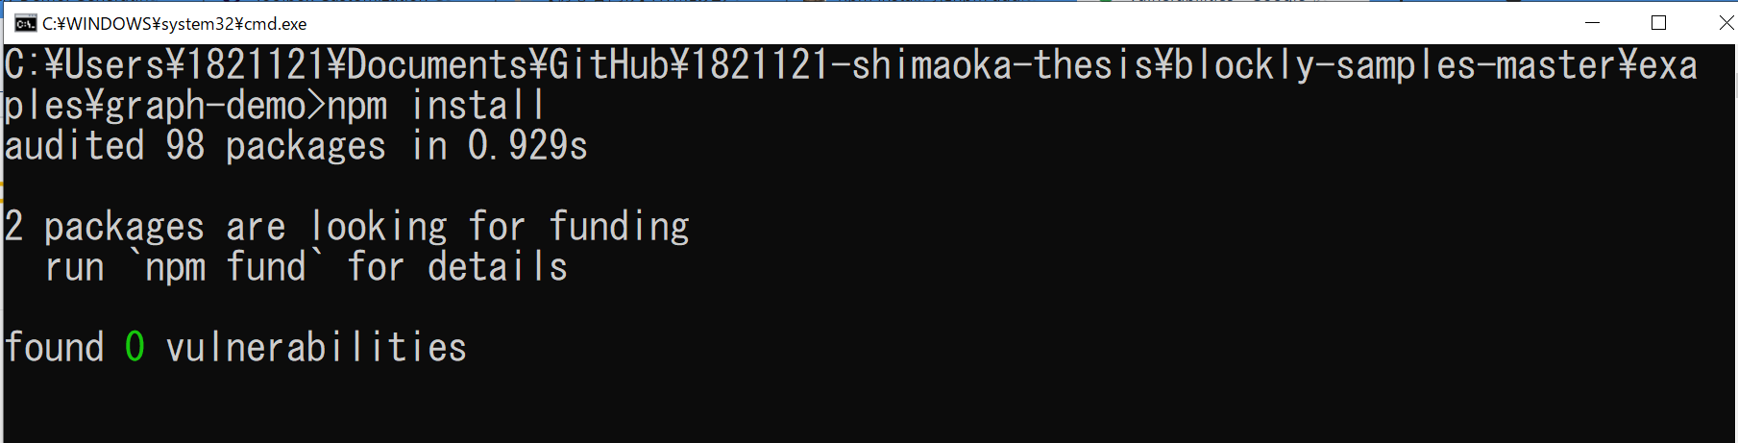
Node_modules install

Slide 12
Genearator
ブロックからコードに変換するための生成器
Blocklyで利用できる言語
JavaScript
Python
PHP
Lua
Dart

Slide 13
Genearator
Genearatorを利用する際には、前のスライドの通りに実行し、Node_modules内のファイルを呼び出す
htmlファイル内で、scriptで呼び出し
var code = Blockly.JavaScript.workspaceToCode(demoWorkspace);

Slide 14
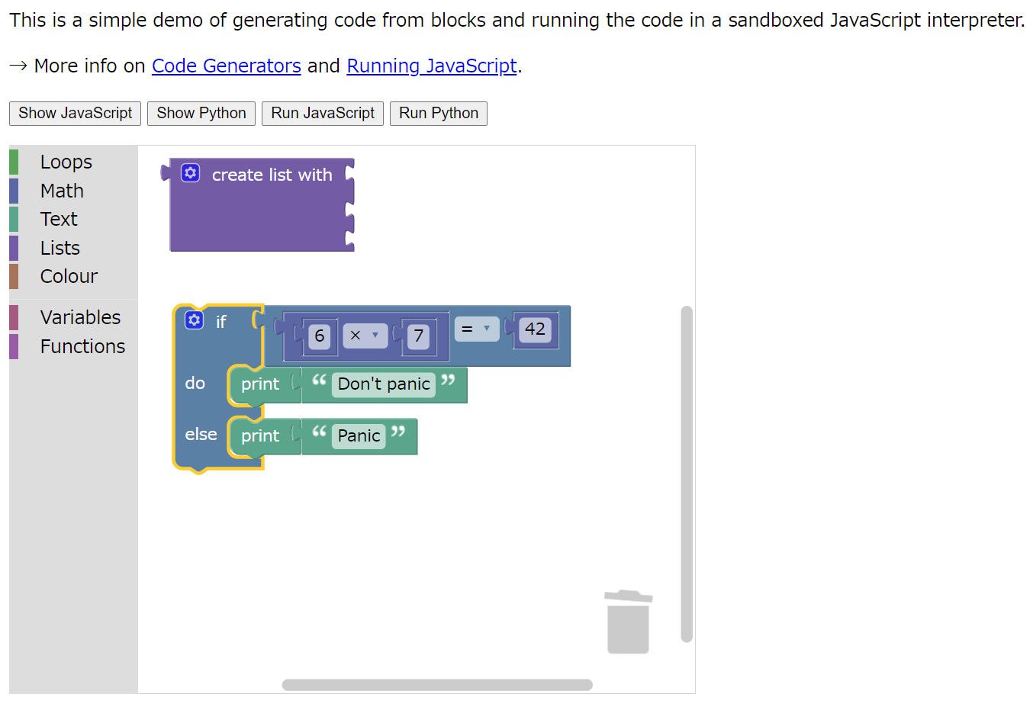
Genearatorの実行テスト

Slide 15
Genearatorの実行テスト
図のようにブロックを組み合わせ、左側のShow javascriptを押すと、ブロックからコードを生成する（ブロックに対応したコードを表示する）
右側のRun JavaScriptを押すと、コードを実行する

Slide 16
正誤を判定するプログラム
事前に用意した解答例と、Generaterによって作成されたコードが等しいかどうかを判定するサンプルプログラムを作成した

Slide 17
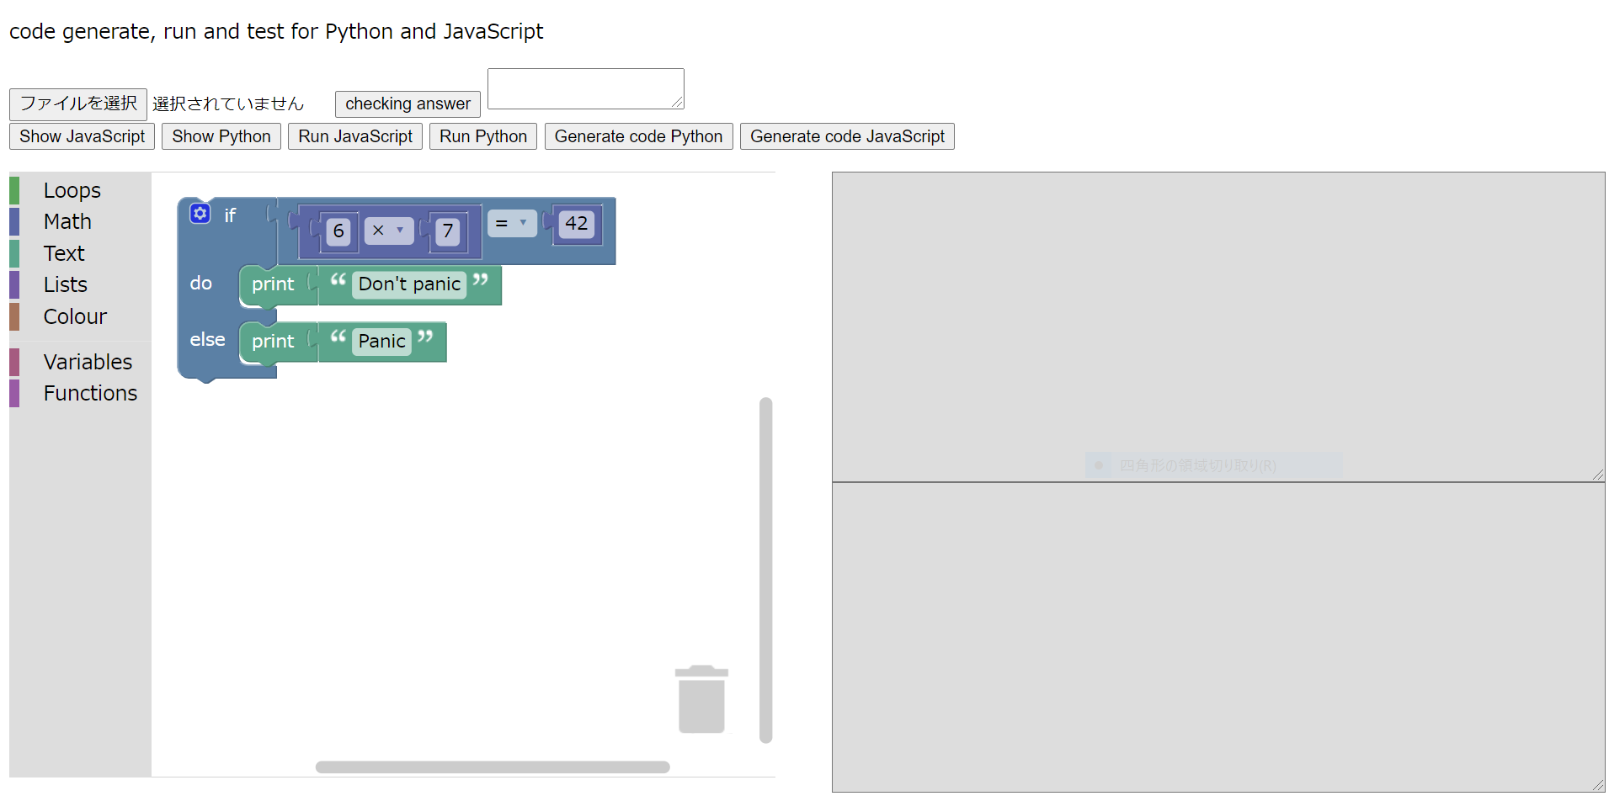
正誤判定デモ

Slide 18
正誤判定デモ問題点(6/25)
押さなきゃいけないボタンが多い
関連する関数は同時に実行するようにすればいい、次回以降に書き換える
現在Pythonにしか対応させていない
次回以降対応予定
問題文をもっと用意し

Slide 19
来週以降の目標
Blocklyによるコード生成・実行について、デモをそのまま作成し、実行した段階なので、自分の中でコードの理解が進んでいないため、理解を深める

